Slide 2




ОРГАНИЗАЦИЯ
СЮЖЕТНО – РОЛЕВОЙ ИГРЫ

Slide 3

«Игра – есть наиболее спонтанное проявление ребёнка и вместе с тем она строится на взаимодействии ребёнка со взрослым» С.Л. Рубинштейн

Slide 4
Сюжетно – ролевая игра – это деятельность, в которой дети берут на себя роли взрослых или каких – либо сказочных персонажей и от имени этих ролей проигрывают воображаемые сюжеты.

Slide 5


Особенность сюжетно – ролевой игры:
Наличие воображаемой ситуации
СЮЖЕТ
РОЛЬ

Slide 6



Этапы формирования сюжетно – ролевой игры
I этап (1,5 – 3 года)
II этап (3 года – 5 лет)
III этап (5-7 лет)

Slide 7
Структура сюжетно – ролевой игры:
1. Выбор игры.
2. Педагогическая разработка плана игры.
3. Ознакомление детей с планом игры и совместная его доработка.
4. Создание воображаемой ситуации.
5. Распределение ролей.
6. Начало игры.
7. Сохранение игровой ситуации.
8. Завершение игры.

Slide 8


Термин «руководство игрой» обозначает совокупность методов и приёмов , направленных на организацию конкретных игр детей и овладение ими игровыми умениями.
Прямое руководство
Косвенное руководство

Slide 9
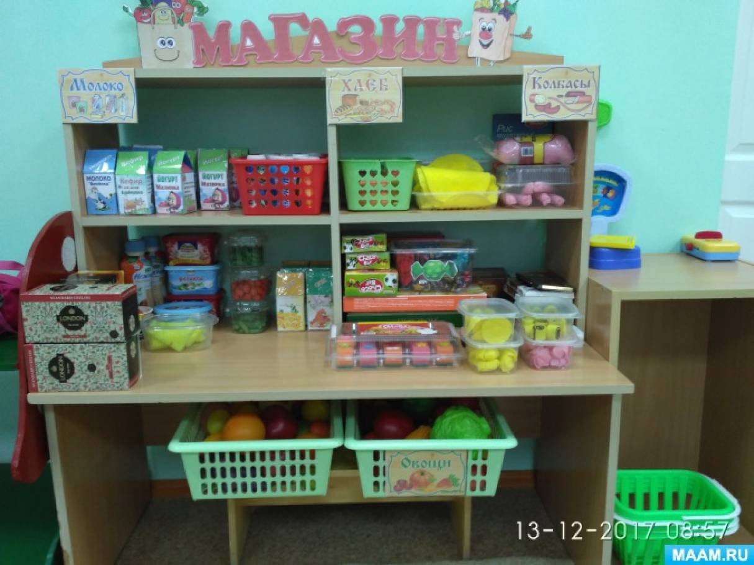
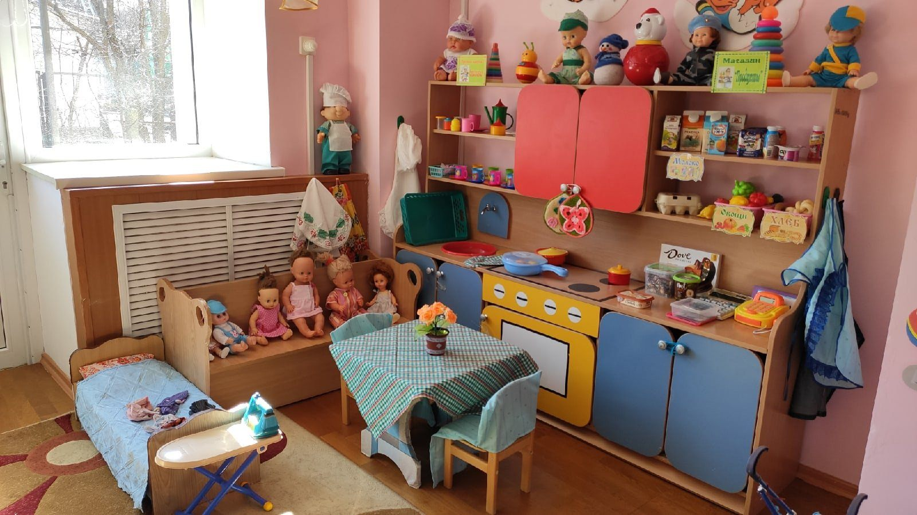

Slide 10
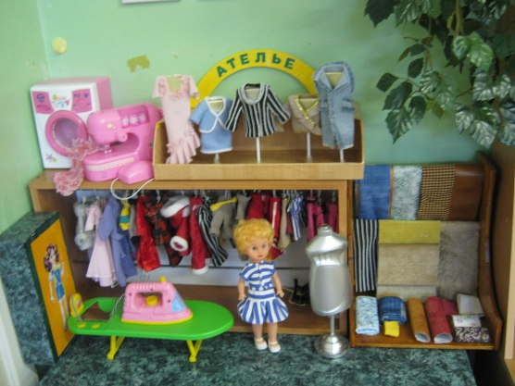
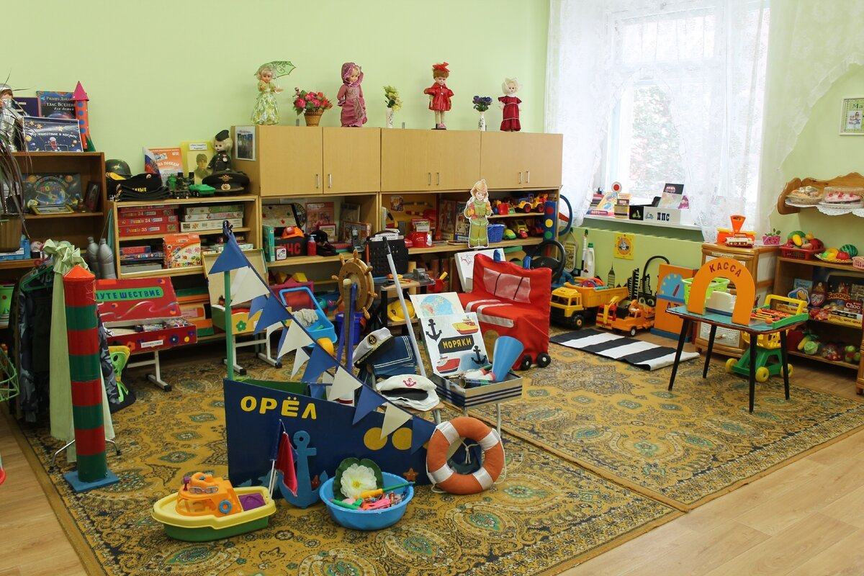

Slide 11
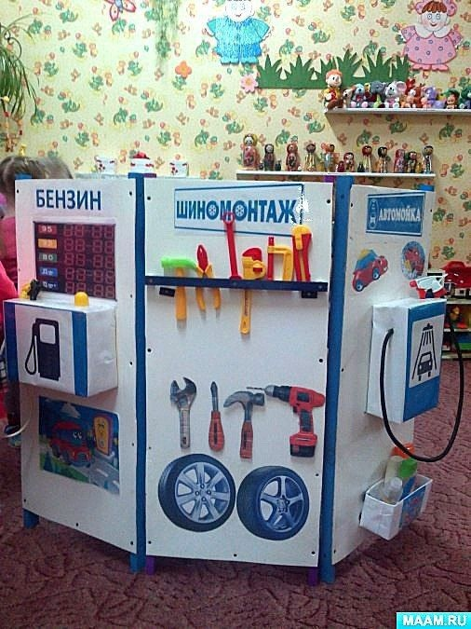
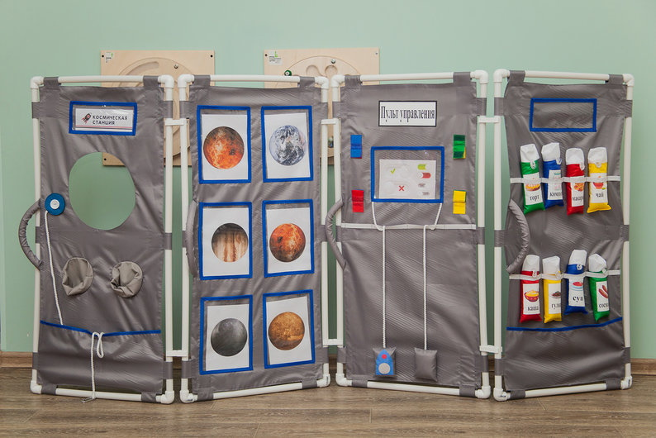

Slide 12

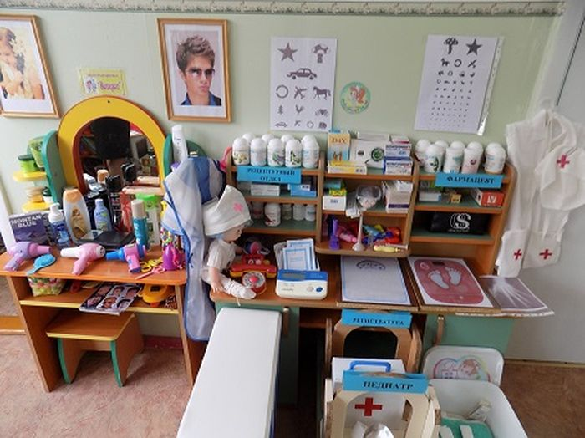

Slide 13
Спасибо за внимание!

